Slide 1
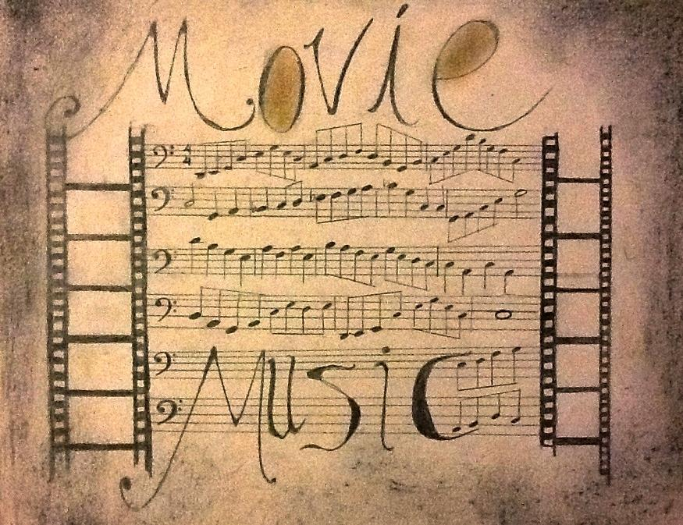

Slide 2
Film Music
Ο βασικός στόχος της κινηματογραφικής μουσικής είναι στο να βοηθήσει να αποδοθεί μια ιστορία:
Ρυθμίζει τα συναισθήματα κάθε σκηνής
Δημιουργεί προσδοκίες (foreshadow)
Συμβολίζει χαρακτήρες ή γεγονότα

Slide 3
Αν η μουσική βοηθάει στο να πούμε μια ιστορία τότε...
Άκου τα ακόλουθα μουσικά παραδείγματα και ζωγράφισε ή γράψε
την ιστορία που ακούς.
First
Second
Third

Slide 4
Soundtracks: Composing Vs. Compiling
Σύνθεση- ένα νέο μουσικό κομμάτι
Πρωτότυπη μουσική, ιδέες του συνθέτη
Μουσική όπως στα Lord of the Rings, Harry Potter, Pirates of the Caribbean, Star Wars, κ.λ.π.
Συλλογή- επιλεγμένη μουσική από διαφορετικές πηγές
Όχι πρωτότυπη μουσική, αλλά επιλογή τραγουδιών
Τραγούδια που ήδη υπάρχουν από δημοφιλείς καλλιτέχνες ή συνθέτες
Μουσική όπως στα Across the Universe, Shrek, Sing, etc.

Slide 5
Από που μπορεί να προέρχεται η μουσική για μια ταινία;
Δημοφιλής μουσική: δημοφιλής μουσική που μπορεί να ακουγόταν στο ραδιόφωνο την εποχή που γυριζόταν η ταινία. (Example)
Μουσική συγκεκριμένης χρονικής περιόδου: -μουσική που ταιριάζει με τη συγκεκριμένη χρονική περίοδο ή τον τόπο που γυρίστηκε το φιλμ(example) (example)
Κλασική μουσική:κλασική μουσική από συνθέτες του παρελθόντος. (example)
Συμφωνική μουσική: πρωτότυπη μουσική, που η σύνθεση και η παραγωγή της γίνεται από ορχήστρα και χρησιμοποιείται σε ταινία.(example)
Μίξη μουσικών ειδών: Χρησιμοποιείται μουσική από όλες τις παραπάνω περιπτώσεις.

Slide 6
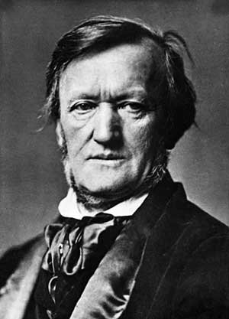
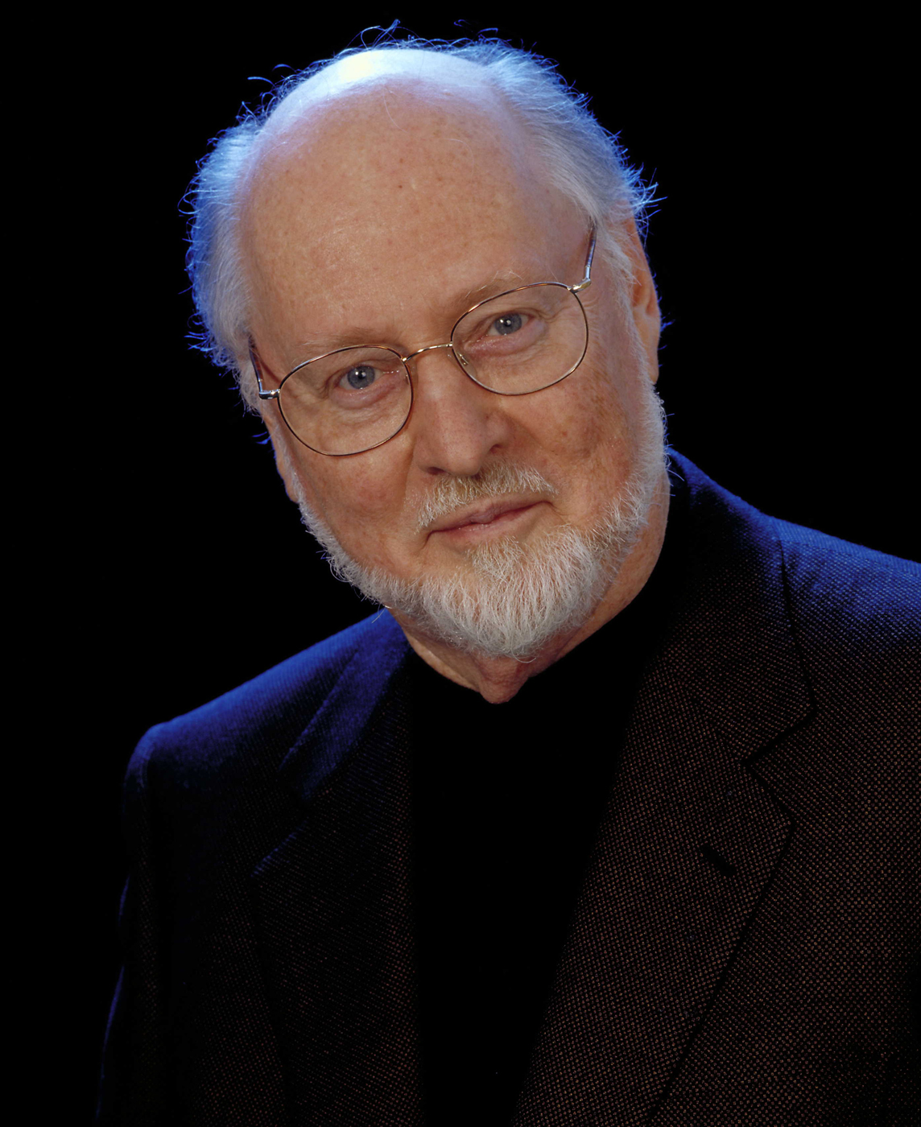
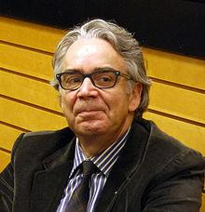
Τι έιναι το Leitmotif
LEITMOTIF (μια μελωδική φράση που συνοδεύει την επανεμφάνιση ενός ατόμου ή μιας κατάστασης) Κάτι σαν «θεματικό τραγούδι» για ένα πρόσωπο, τόπο, πράγμα ή ιδέα
Αυτή η τεχνική πρωτοχρησιμοποιήθηκε από τον Ρομαντικό και Εθνικιστή συνθέτη Richard Wagner στον επικό κύκλο που αποτελείτε από 4 όπερες γνωστό ως «Το δαχτυλίδι των Νιμπελούνγκεν»
Αργότερα αυτή η τεχνική χρησιμοποιήθηκε από συνθέτες της προγραμματικής μουσικής και εξακολουθεί να είναι μια από τις αγαπημένες τεχνικές των σημερινών συνθετών κινηματογραφικής μουσικής., όπως ο John Williams και ο Howard Shore

Slide 7
Ονόμασε το Leitmotif!
Τι είδους φιλμ μπορεί να έχει αυτή τη μουσική;
Τι διάθεση ή συναίσθημα πιστεύεις ότι αντανακλά αυτό το μουσικό κομμάτι;
Τι χαρακτήρα θα μπορούσε να συνοδεύει αύτη η μουσική;

Slide 8
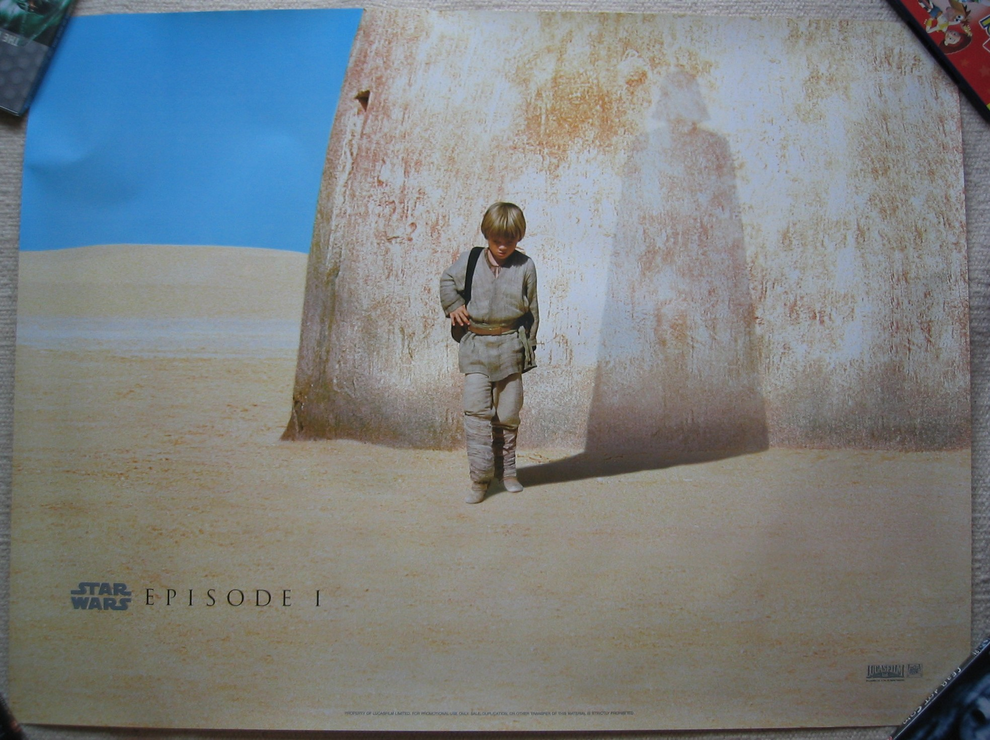
Leitmotifs και εξιστόριση
Κάποιες φορές ένα Leitmotif αλλάζει ή εξελίσσεται για να συμβολίσει μια αλλαγή ή μια εξέλιξη των χαρακτήρων που αντιπροσωπεύει.
Ένα παράδειγμα είναι το Anakin Skywalker’s theme από το Episode I πριν γίνει Darth Vader in Episode III

Slide 9
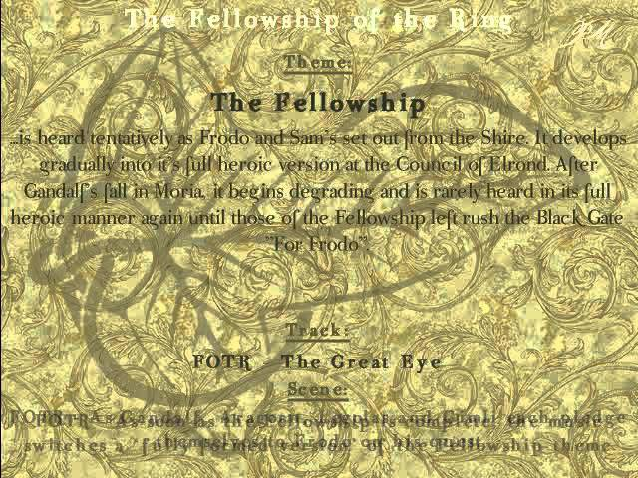
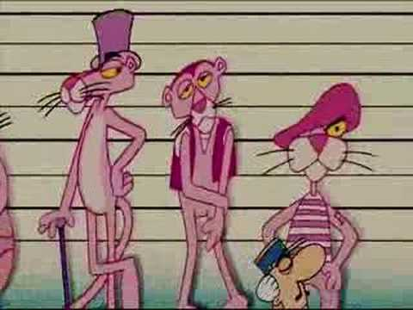
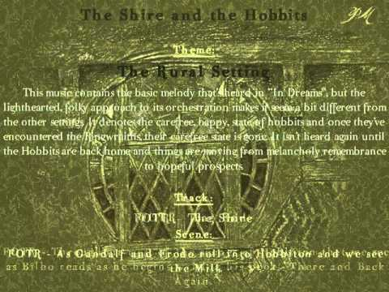
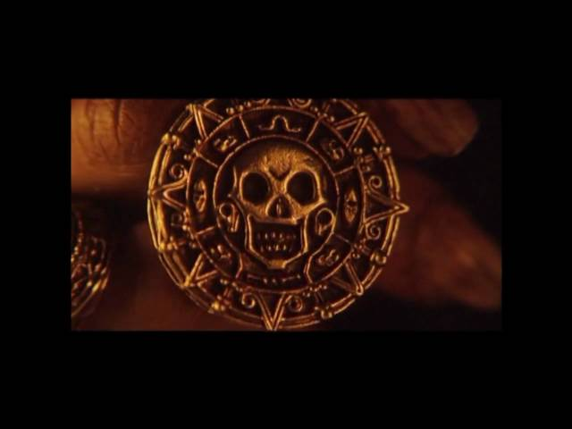
Άλλα γνωστά Leitmotif’s
Τι ή ποιόν αντιπροσωπεύουν;

Slide 10
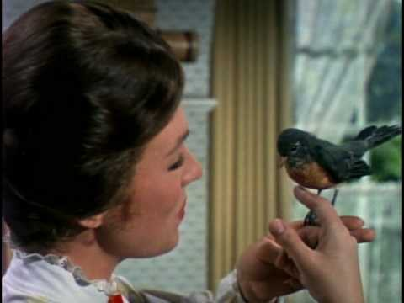
Τρέιλερ από τη“Mary Poppins” (1964) της Disney
Πως θα περιέγραφες τη μουσική αυτού του κλιπ
Βασιζόμενος στο επίσημο τρέιλερ, τι είδους φιλμ πιστεύεις ότι είναι αυτό;
Σε τι κοινό πιστεύεις ότι απευθύνεται αυτό το φιλμ;

Slide 11
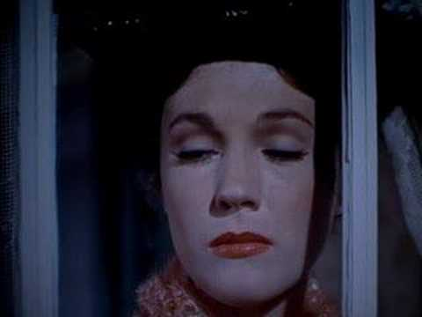
Όμως τι θα γίνει αν...............;;;;
RECUT- ένας τύπος παρωδίας όπου σκηνές από την ίδια ταινία χρησιμοποιούνται με διαφορετική μουσική για να αποδώσουν μια εντελώς διαφορετική διάθεση από αυτή της αρχικής ταινίας.
Τι άλλαξε στη μουσική;
Σε τι είδους ταινία ή κοινό πιστεύεις ότι απευθύνεται αυτή μουσική;

Slide 12
Ερωτήσεις για διάλογο
Πώς οι παραγωγοί ταινιών χειραγωγούν- κατευθύνουν τα συναισθήματα μας με τη μουσική;

Slide 13
Hans Zimmer, συνθέτης κιν/φικής μουσικής

Slide 14
Hans Zimmer, συνθέτης κιν/φικής μουσικής
Pirates of the Caribbean
https://www.youtube.com/watch?v=FMvg8XWDp3w
Ο Hans Zimmer μιλάει για το πως συνέθεσε τη μουσική για την ταινία.

Slide 15
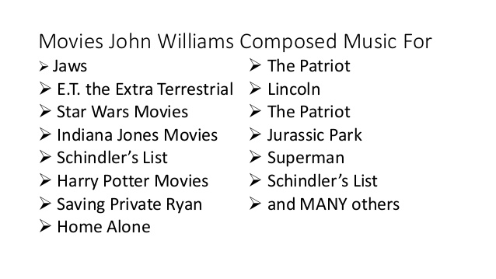
John Williams, συνθέτης κιν/φικής μουσικής

Slide 16
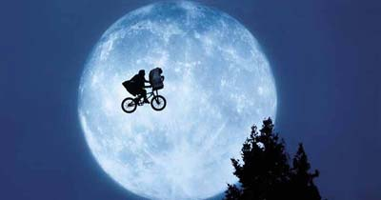
John Williams, συνθέτης κιν/φικής μουσικής
-συνθέτοντας για τον
ET και για το Hedwig’s Theme (Harry Potter)

Slide 17
John Williams, συνθέτης κιν/φικής μουσικής
-Star Wars με και χωρίς τη μουσική του John Williams
-Τι συμβαίνει όταν αφαιρείται η μουσική;

